Slide 1
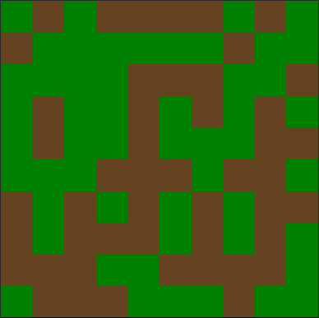
Symulowanie zachowania pożaru lasu
Wykonali:
Rostyslav Oliinyk
Kacper Sikora

Slide 2
Aspekty Projektu
Definiowanie Parametrów Symulacji
Weryfikacja poprawności wprowadzonych danych
Wykonanie Symulacji
Prezentacja Symulacji w formie projekcji kolorów

Slide 3
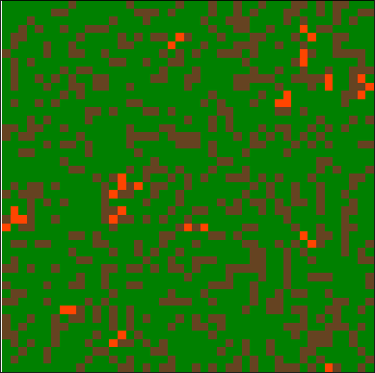
Parametry Symulacji
Początek

Slide 4
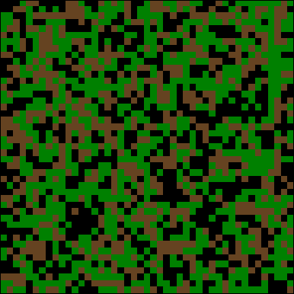
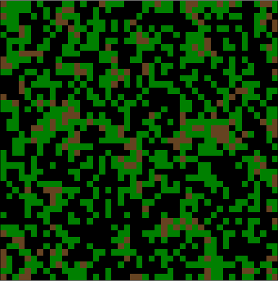
Parametry Symulacji
Początek
Czas płonięcia
Krótki Długi

Slide 5
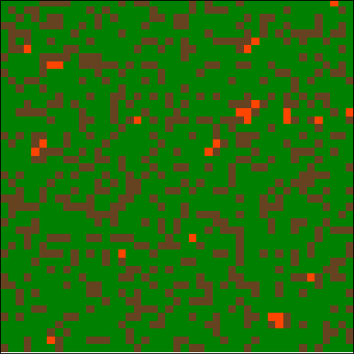
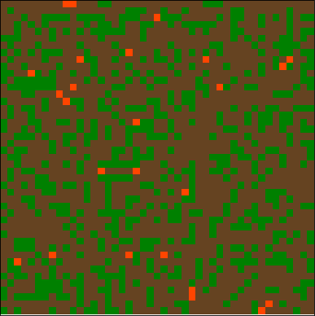
Parametry Symulacji
Początek
Czas płonięcia
Gęstość
0.7 0.3

Slide 6
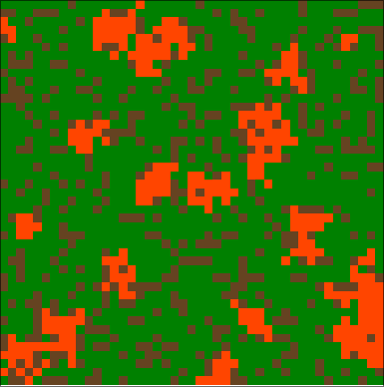
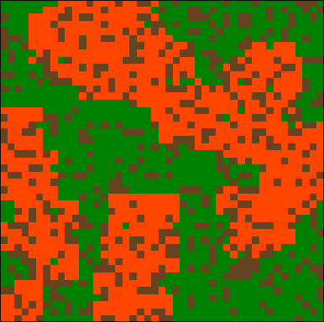
Parametry Symulacji
Początek
Czas płonięcia
Gęstość
Prawdopodobienistwo
przeniesienia
T=5; p=0.2 T=5; p=0.8

Slide 7
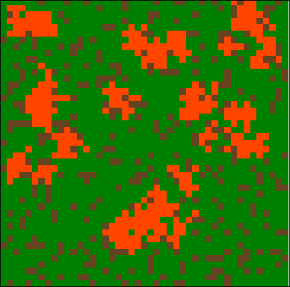
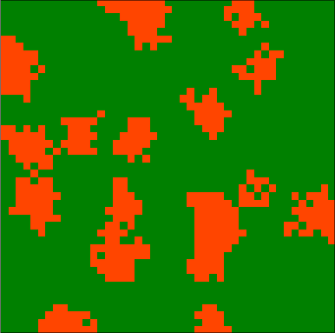
Parametry Symulacji
Początek
Czas płonięcia
Gęstość
Prawdopodobienistwo
przeniesienia
Prawdopodobieństwo
odrośnięcia
T=5; p=0.1 T=5; p=0.8

Slide 8
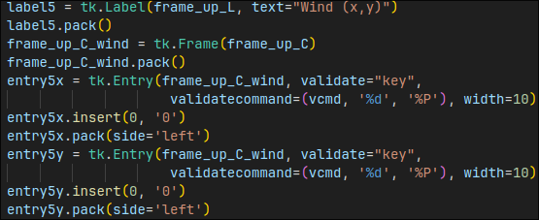
Parametry Symulacji
Początek
Czas płonięcia
Gęstość
Prawdopodobienistwo
przeniesienia
Prawdopodobieństwo
odrośnięcia
Wiatr

Slide 9

Weryfikacja poprawności wprowadzonych danych
Całkowite

Slide 10
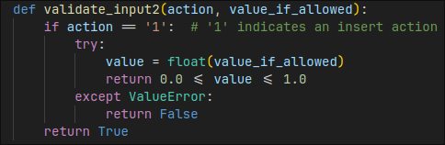
Weryfikacja poprawności wprowadzonych danych
Całkowite
Prawdopodobieństwo

Slide 11
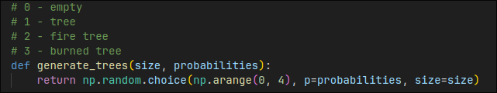
Wykonanie Symulacji
Generacja drzew

Slide 12
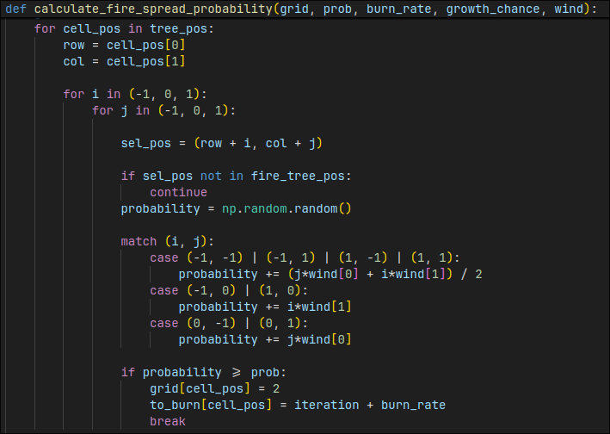
Wykonanie Symulacji
Generacja drzew
Obliczanie rozprzestrzenienia

Slide 13
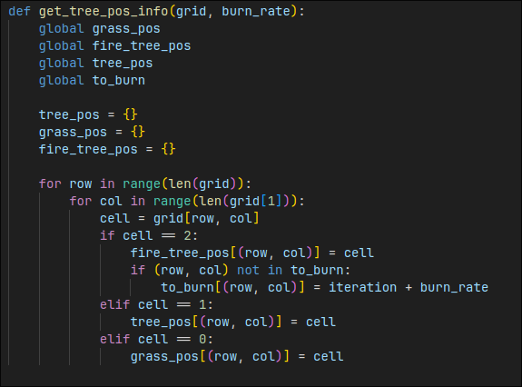
Wykonanie Symulacji
Generacja drzew
Obliczanie rozprzestrzenienia
Sprawdzanie Pozycji

Slide 14
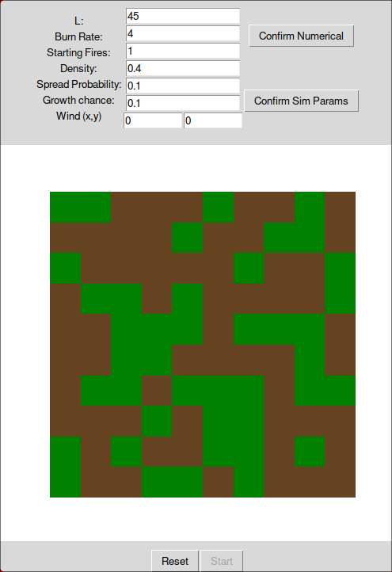
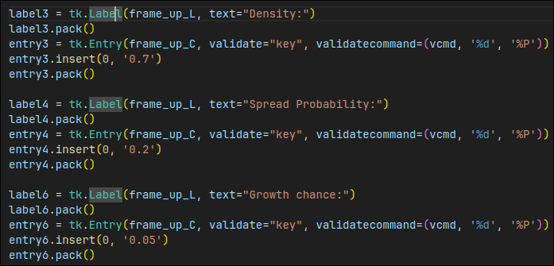
Prezentacja Wyników w formie graficznej
TkInter

Slide 15
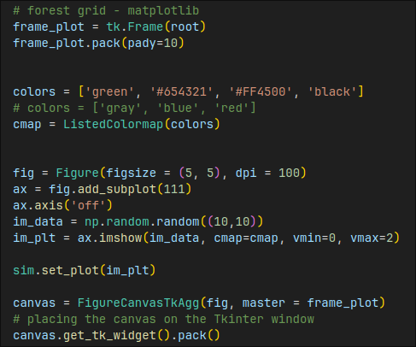
Prezentacja Wyników w formie graficznej
TkInter
Osadzeinie MatplotLib

Slide 16
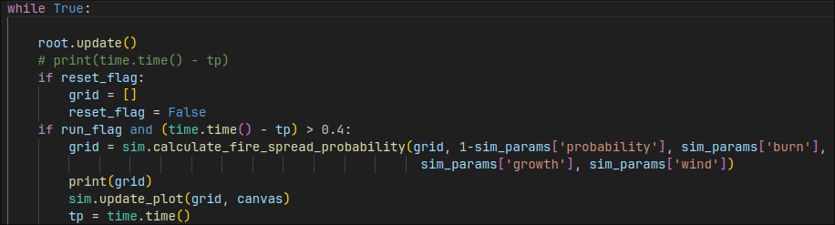
Prezentacja Wyników w formie graficznej
TkInter
Osadzeinie MatplotLib
Główna Pętla

Slide 17
Symulowanie zachowania pożaru lasu

